Slide 1
Палеозой
Ородовик

Slide 2
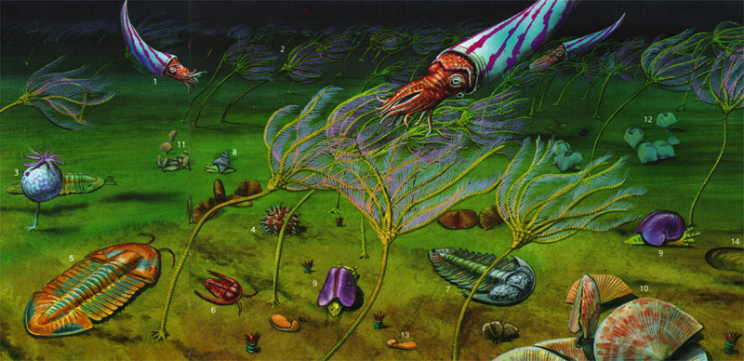
История.
Ордовик - ордовикский период - начался около 488, а закончился 444 миллиона лет назад. Он продолжался 44 миллиона лет..

Slide 3
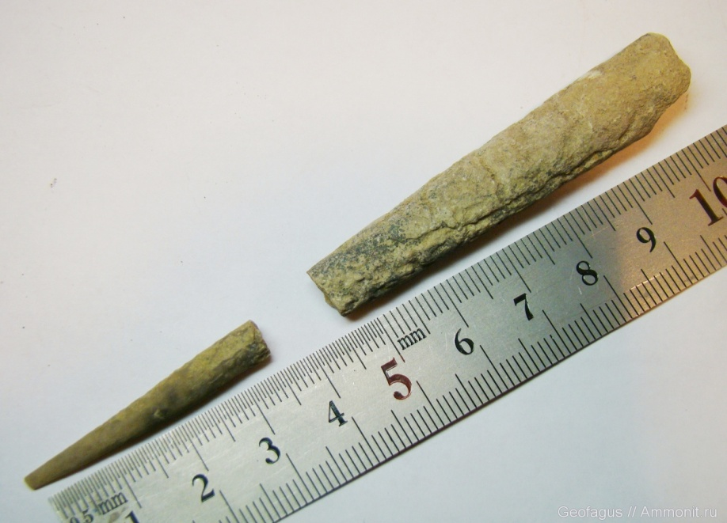
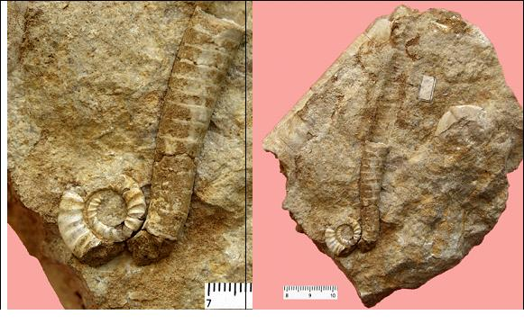
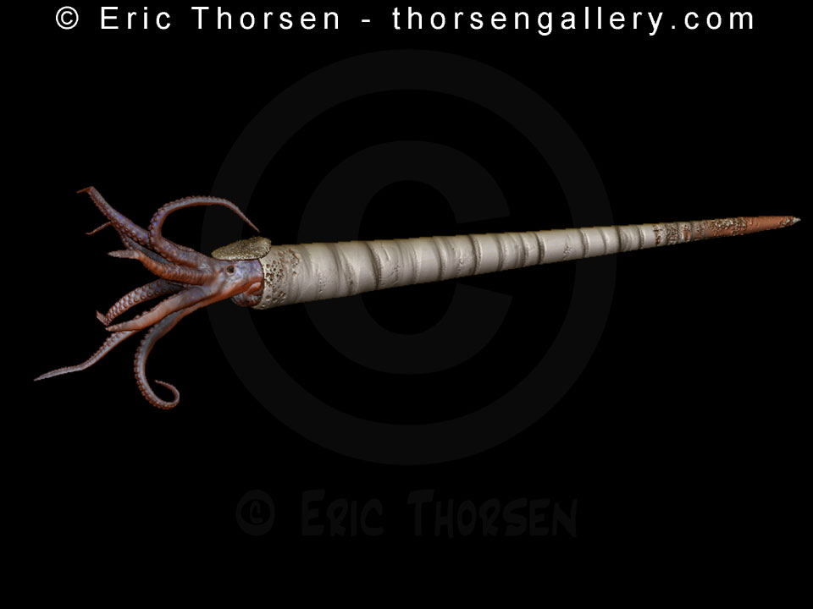
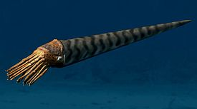
Эндоцерас.
Ортоцерас
Это был период расцвета трилобитов и головоногих моллюсков с прямой раковиной – эндоцерасов и ортоцерасов.

Slide 4
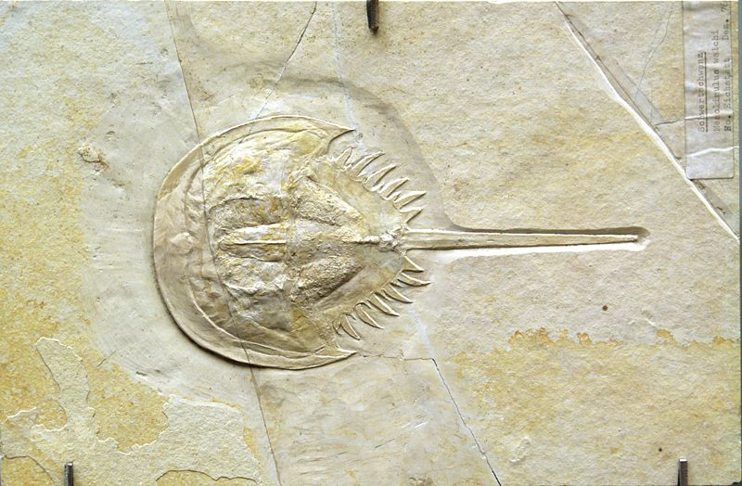
Появились мечехвосты, на смену археоциатам пришли кораллы.

Slide 5
Современный мечехвост.

Slide 6
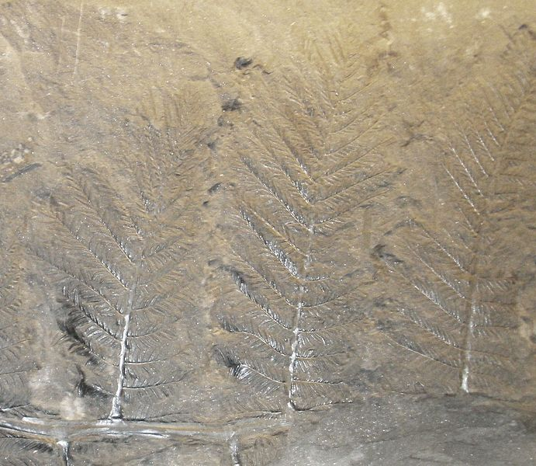
Растительный мир.
В ордовикском периоде господствовали бактерии. Продолжали развиваться сине-зелёные водоросли. Пышного развития достигают известковые зелёные и красные водоросли, обитавшие в тёплых морях на глубине до 50 м. О существовании наземной растительности свидетельствуют остатки спор и редкие находки отпечатков стеблей, вероятно, принадлежавших сосудистым растениям.
Отпечаток ископаемого семенного папоротника.

Slide 7
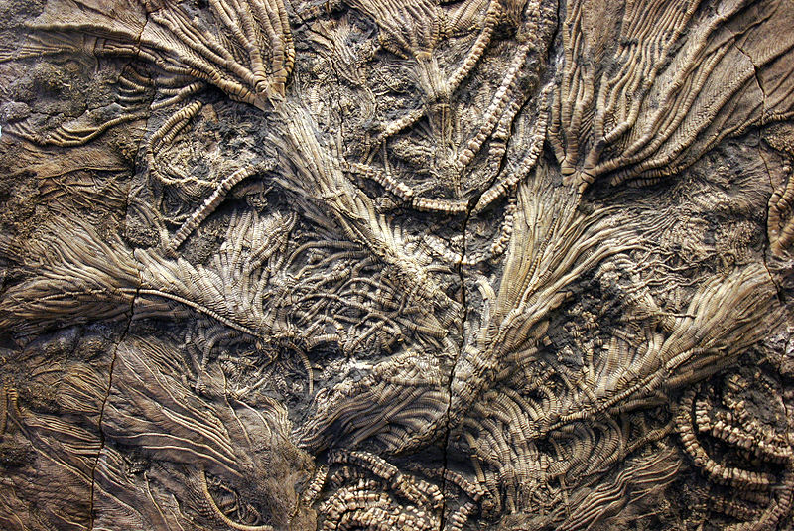
Животный мир.
Ископаемая морская лилия
Позвоночные пока немногочисленны, но уже имеется два класса бесчелюстных. Появляются хорошо знакомые всем морские звезды и менее знакомые - морские лилии. В конце ордовика вымирают многие древние группы беспозвоночных.

Slide 8
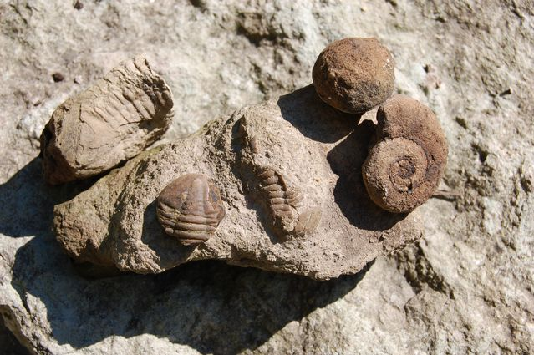
Хорошо чувствовали себя в морях брахиоподы, гастроподы, иглокожие.

Slide 9
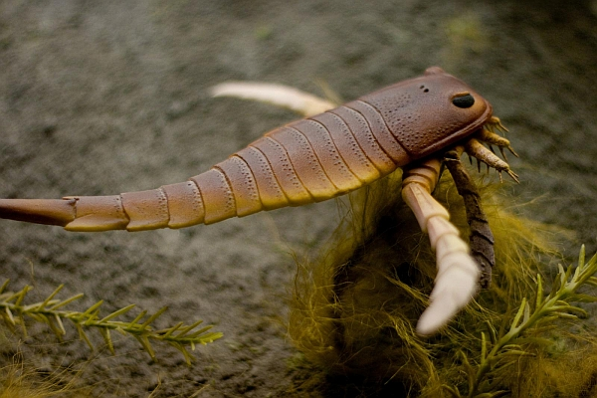
Ракоскорпион.
Кроме того были распространены ракоскорпионы, мшанки, губки, граптолиты.

Slide 10
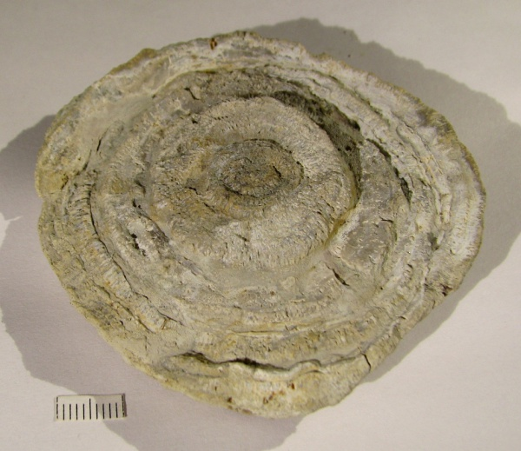
Крупная мшанка ордовикского периода.

Slide 11
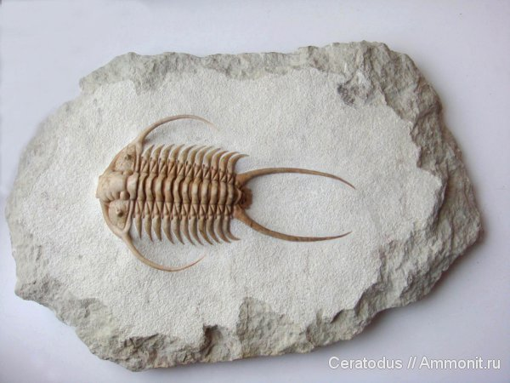
Трилобиты достигают огромного разнообразия .В ордовике были трилобиты, ползающие по дну, зарывающиеся в ил, плавающие в толще воды. Часть видов, по мнению палеонтологов, были хищными.

Slide 12
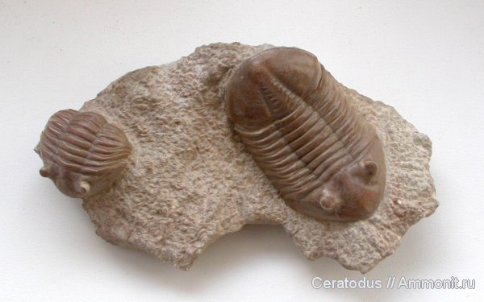

Slide 13
